Slide 1
I SIMBOLI
PERCORSO ANTROPOLOGICO – LITURGICO SUI SIMBOLI LITURGICI

Slide 2
LA LITRUGIA E’ UNA FORMA DI LINGUAGGIO SIMBOLICO: NON APPARTIENE ALLE REALTA’ TERMINANO IN «-LOGIA» (TEO-LOGIA), BENSI’ A QUELLE IN «-URGIA» (DRAMMA-TURGIA,LIT-URGIA); E’ UN’AZIONE, UNA COMUNICAZIONE TOTALE FATTA DI PAROLE MA ANCHE DI GESTI, AZIONI, SIMBOLI

Slide 3
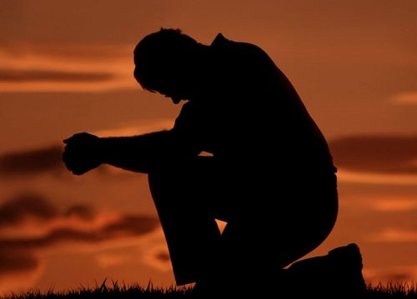

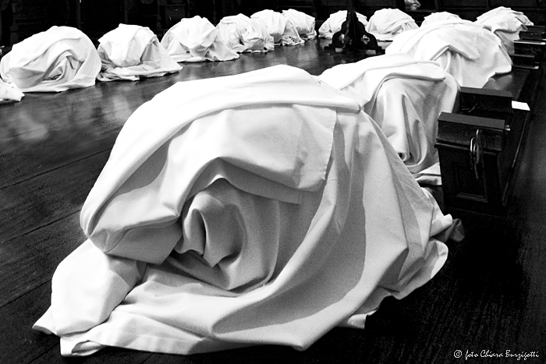
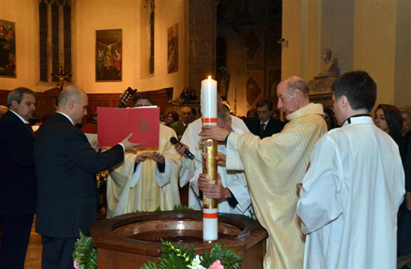
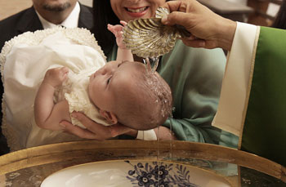
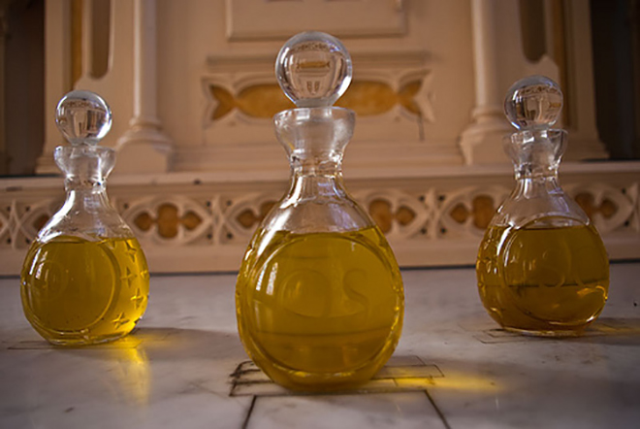
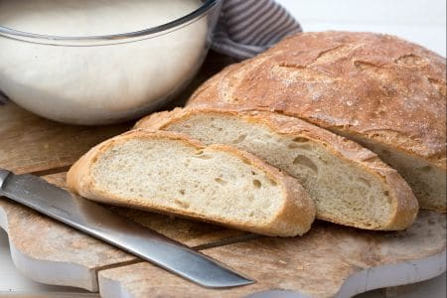
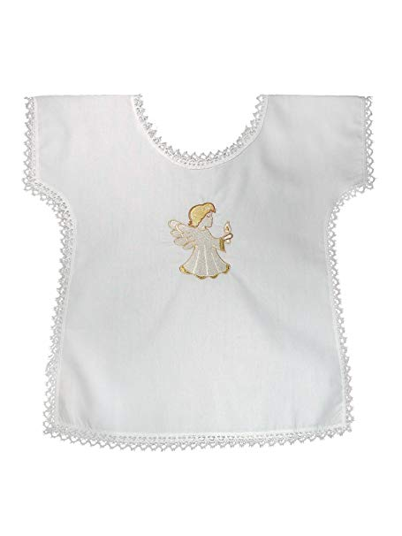
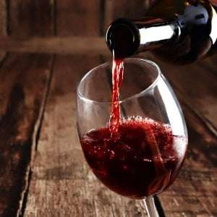
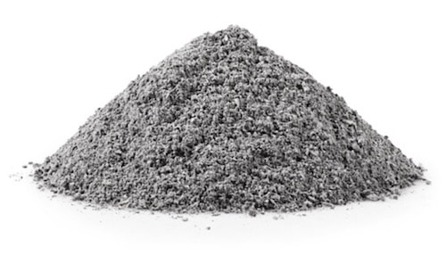
CI SONO MOLTI TIPI DI SEGNI E GESTI SIMBOLICI NELLA LITRUGIA:
ALCUNI LEGATI AL CORPO UMANO
ALTRI LEGATI A COSE MATERIALI

Slide 4
NELLA LITURGIA IL SIMBOLO ASSUME UN ULTERIORE RUOLO SPECIFICO RISPETTO A QUELLO COMUNICATIVO UNIVERSALMENTE RICONOSCIUTO IN QUANTO DIVENTANO LO STRUMENTO EFFICACE DELL’AZIONE DI CRISTO NELLA COMUNITA’.
NON SI TRATTA DI UN RITO MAGICO MA NEPPURE DI UN SEMPLICE GESTO ILLUSTRATIVi.
ESSO NON SOLO INFORMA SU CIO’ CHE RAPPRESENTA, MA SVOLGE UN RUOLO DI MEDIAZIONE DI UN EVENTO: TRASFORMA.
LA LORO ORIGINE HA LE SUE RADICI NELL’AGIRE STESSO DI DIO

Slide 5
“I SACRAMENTI SONO SEGNI EFFICACI DELLA GRAZIA, ISTITUITI DA CRISTO E AFFIDATI ALLA CHIESA ATTRAVERSO I QUALI CI VIENE ELARGITA LA VITA DIVINA” (CCC 1131)
Come trasformare questo obiettivo cognitivo in competenza formativa nell’IRC?
Quale percorso didatticamente utile e interessante svoglere?
PROSEGUENDO IL PERCORSO ANTROPOLOGICO SUL LINGUAGGIO LITURGICO AFFRONTIAMO
L’USO DEL SIMBOLO (CHE ABBIAMO VISTO LA VOLTA SCORSA) NEI SACRAMENTI DELLA CHIESA. CI MUOVIAMO SEMPRE NELL’ASSE DEI LINGUAGGI, MA IN UN APPROFONDIMENTO CHE PREVEDE COME GIA’ AFFRONTATE LE COMPETENZE BIBLICHE SULLE FONTI E SULLA RIVELAZIONE CRISTIANA.

Slide 6
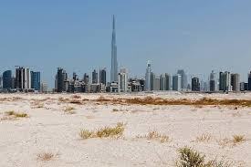

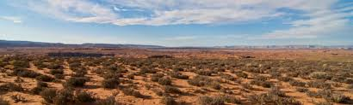
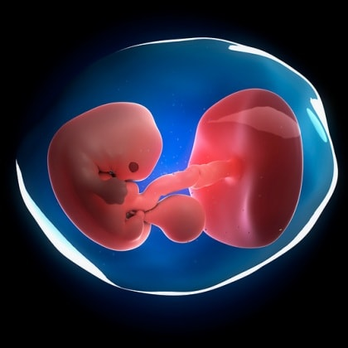
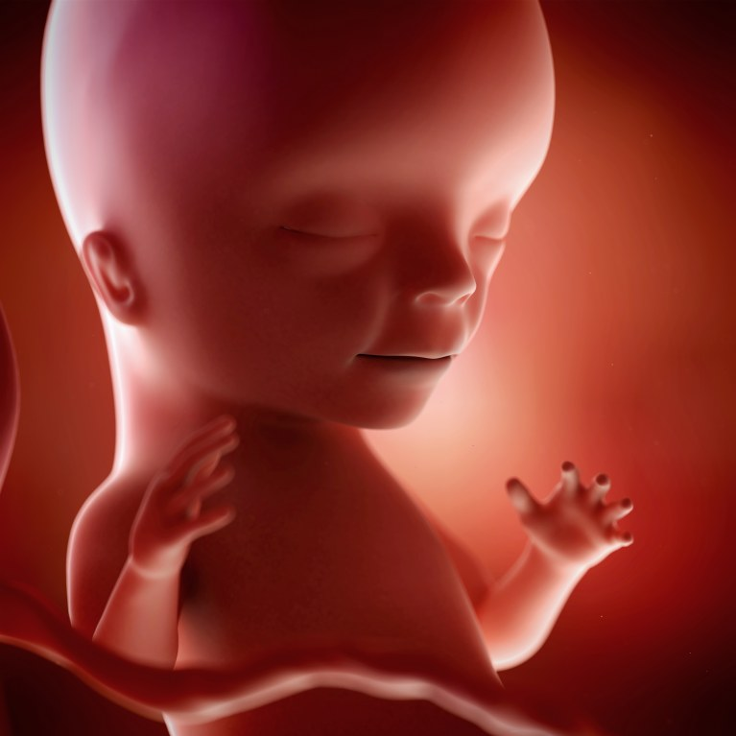
PROPOSTA OPERATIVA PER ENTRARE NELLA DIMENSIONE DEL SIMBOLO SACRAMENTALE:
I GESTI DI DIO NELLA STORIA: fare una ricerca biblica e rappresentarla in un powerpoint
1) LA CREAZIONE….
Lavorando sull’analogia si ricercano prima delle immagini su alcune attività “creatrici” dell’uomo:
Costruire una città nel deserto…
Dipingere un quadro su tela bianca…
Ma la più analogica è la nascita di un figlio

Slide 7
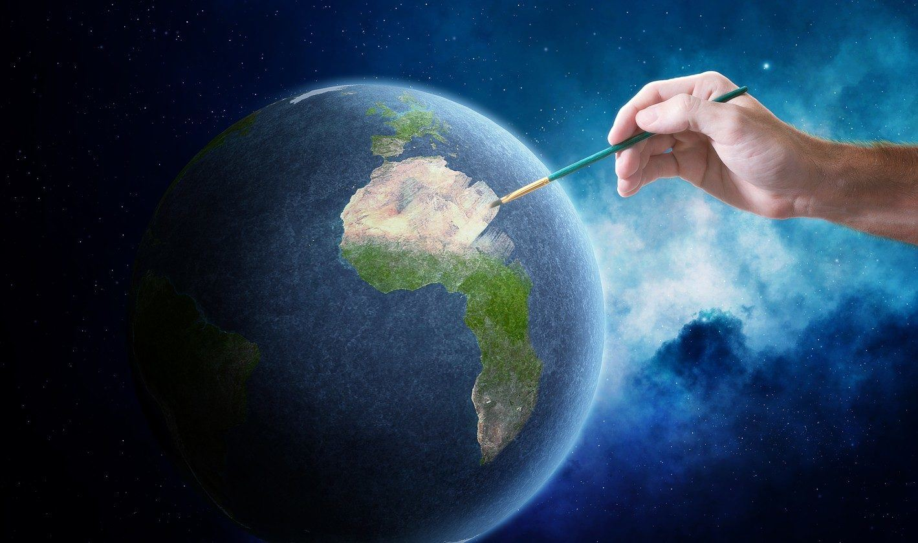
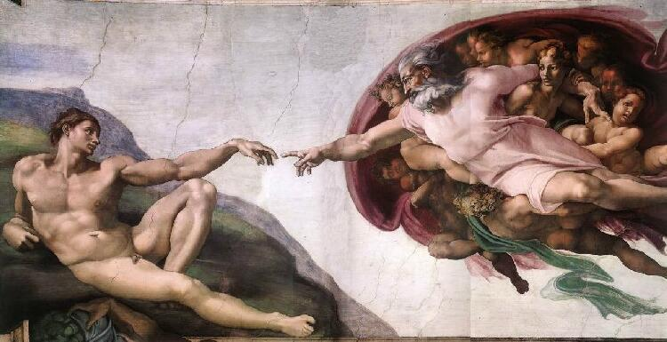
…. Per arrivare poi alla lettura e analisi dei 2 testi biblici della creazione…..
Gn1,1-2,1
Gn2,4-25
“Allora il Signore Dio plasmò l’uomo
Con polvere del suolo e soffiò nelle
Sue narici un alito di vita e l’uomo
Divenne un essere vivente….
“In principio Dio creò il cielo e la terra….

Slide 8
2) L’ALLEANZA
FARE UN BRAINSTORMING SULLA PAROLA “ALLEANZA” E DISCUTERCI SOPRA
COLLABORAZIONE
ACCORDO
ALLEANZA
CONDIZIONI
PATTO
RECIPROCITA’
FEDELTA’
IMPEGNO

Slide 9
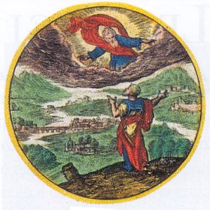
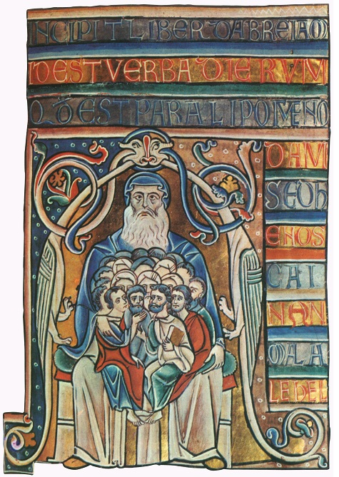
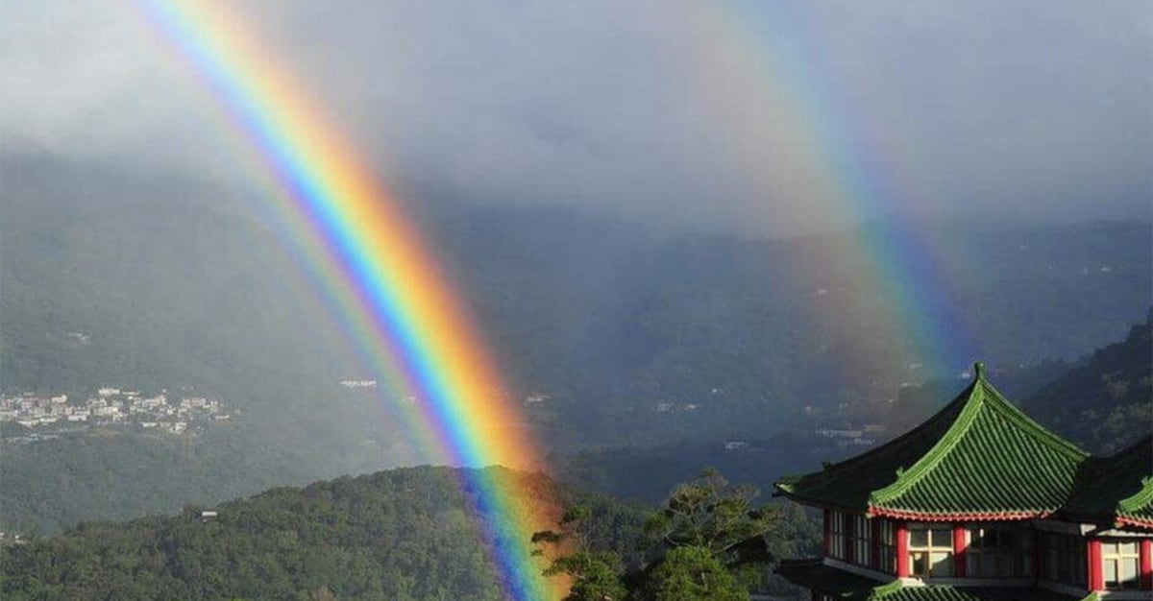
LO SPECIFICO DELL’ALLEANZA BIBLICA: GRATUITA E UNILATERALE
CON ABRAMO….
CON NOE’……
“farò di te una grande nazione e ti benedirò, renderò grande
Il tuo nome e possa tu essere una benedizione…” (Gn 12,2)
“Finchè durerà la terra, seme e messe
, freddo e caldo, estate e inverno,
giorno e notte non cesseranno”

Slide 10
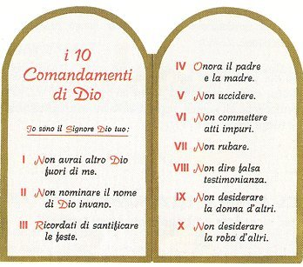
CON MOSE’
LE 10 PAROLE (ES 20,1-14)
VOLGIAMO AL POSITIVO...
Io sono il tuo unico Dio.
2 - Usa il nome di Dio in modo appropriato.
5 - Rispetta la Vita.
6 - Utilizza il tuo Corpo e la tua Sessualità in modo consapevole
7 - Rispetta la proprietà altrui.
8 - Quando pubblicamente richiesto, dì sempre il vero
9 - Rispetta le relazioni affettive degli altri
10 - Ama e sii felice di ciò che hai: è la chiave per avere sempre di più.

Slide 11
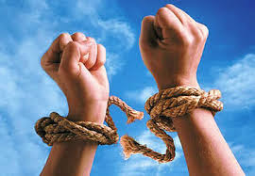
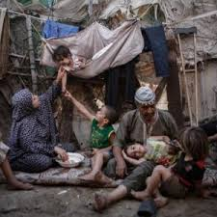
RESPONSABILIT
SICUREZZA
GIOIA
3) LA LIBERAZIONE……
…
RIFLESSIONE SCRITTA SU FOGLIETTI DA CONDIVIDERE:
LIBERO DA…
LIBERO COME…
LIBERO PER….
RICERCA A GRUPPI: LE FORME
DI SCHIAVITU’ PRESENTI NEL MONDO
LA POVERTA’ CREA FORME DI SCHIAVITU’:
RICERCA SULLE DIVERSE FORME DI POVERTA’
NEL MONDO DI OGGI….

Slide 12
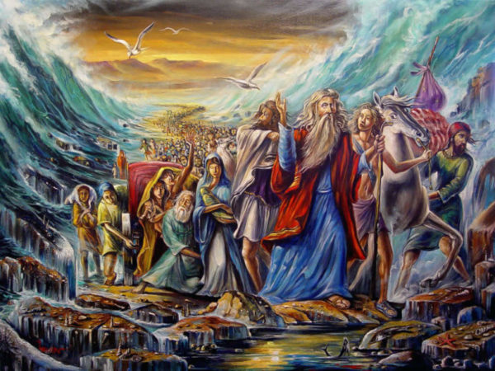
ES 14: ANALISI DEL TESTO
“NON ABBIATE PAURA! SIATE FORTI E VEDRETE LA SALVEZZA DEL SIGNORE IL QUALE OGGI AGIRA’ PER VOI…IL SIGNORE COMBATTERA’ PER VOI E VOI STARETE TRANQUILLI”
PROPOSTA DI VISIONE DEL FILM “EXODUS”:
FAR EMERGERE L’IDEA DI
UN DIO LIBERATORE

Slide 13
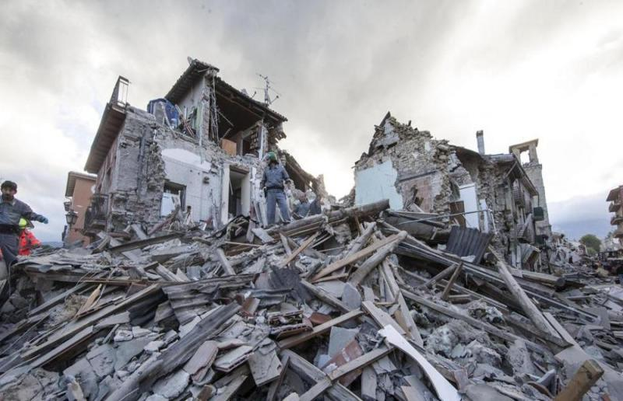
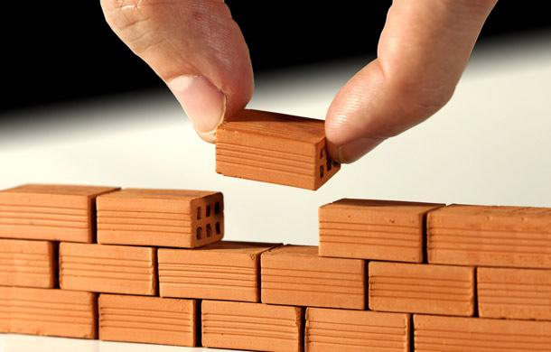
4) RICOSTRUZIONE….
…. DI UN EDIFICIO
….. DI UNA RELAZIONE AFFETTIVA
…. DI UNA PERSONALITA’ PSICOLOGICA
…. DI UN PERCORSO DI VITA
RIFLESSIONE GUIDATA: “LE DIFFICOLTA’ DI RICOSTRUIRE...”

Slide 14
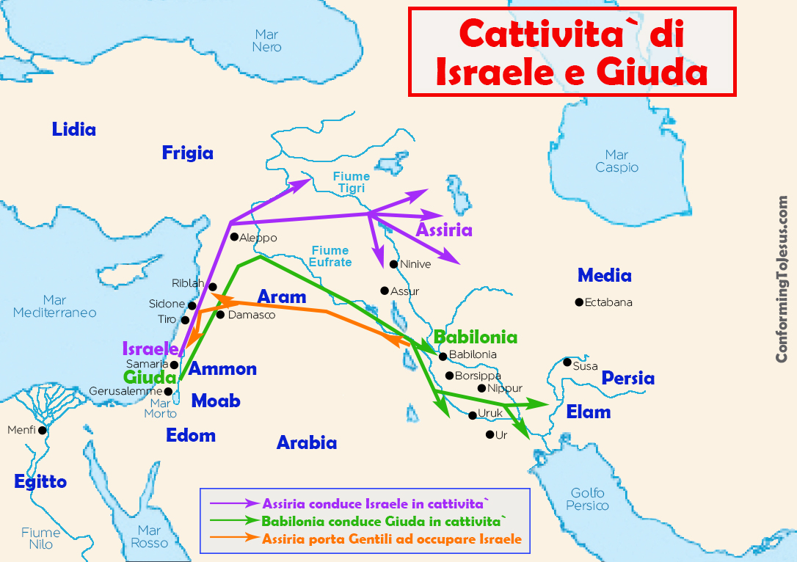
LA RICOSTRUZIONE DEL POPOLO DI ISRAELE DOPO IL DRAMMA
DELL’ESILIO A BABILONIA

Slide 15
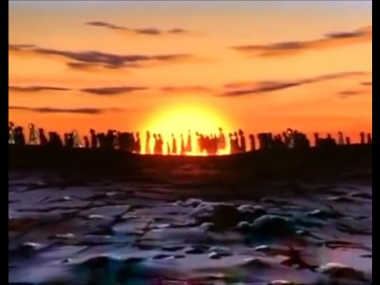
“Il re di Assiria invase tutta la terra,
Salì a Samaria e l’assediò per tre anni.
Nell’anno nono di Osea il re di Assiria
Occupò Samaria, deportò gli Israeliti in
Assiria e li stabilì a Calach e presso
il Cabor, fiume di Gozan, e nelle città
Della Media”
(2Re 17,5-6)
Il re di Babilonia asportò tutti i tesori
Del tempio del Signore e i tesori della
Reggia; fece a pezzi tutti gli oggetti
d’oro che Salomone, re d’Israele,
Aveva fatto nel tempio del Signore.
Deportò tutta Gerusalemme….non
Rimase che la gente della terra”
(2Re 24,13-14)
ALL’INTERNO DI UNA LEZIONE FRONTALE
DI CARATTERE BIBLICO SULL’ESILIO SI
PUO’ FARE UN COLLEGAMENTO ATTUALIZZANTE
SULLE DIVERSE FORME DI ESILIO O DEPORTAZIONE
FORZATA CONTEMPORANEE: LA QUESTIONE CURDA…
PROPOSTA DIDATTICA: FARE UNA RICERCA DI INFORMAZIONE SUGLI EFFETTI
DEVASTANTI DELL’ESILIO E DEPORTAZIONE ...

Slide 16
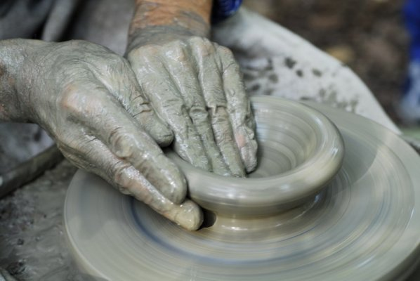
MA… NELLA DISPERAZIONE DI UN POPOLO SI INSERISCE IL GESTO
LIBERATORE DI UN DIO CHE SANA E RICOSTRUISCE DALLE MACERIE…..
“Non temere perché io sono con te;
Non smarrirti perché io sono il tuo
Dio. Ti rendo forte e ti vengo in aiuto
E ti sostengo con la destra della mia
Giustizia”( Is 41,10)
Ricercare tutte le immagini bibliche
Del ritorno dall’esilio e gli
Antropomorfismi ad esse legati:
La madre…
Il vasaio…
Il guerriero…

Slide 17
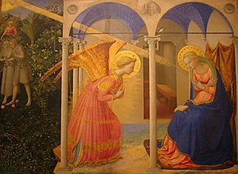
5) FEDELTA’
“Non temere Maria, perché hai trovato grazia
presso Dio. Ecco concepirai un figlio, lo darai
alla luce e lo chiamerai Gesù. Sarà grande e
verrà chiamato Figlio dell’Altissimo, il Signore Dio
gli darà il trono di Davide suo padre e regnerà
per sempre sulla casa di Giacobbe e
il suo regno non avrà fine” (Lc 1,30-32)
“Tutto questo è avvenuto perché si compisse ciò che era stato detto dal Signore per
Mezzo del profeta:
- Ecco la vergine concepirà e darà alla luce un figlio: a lui sarà dato il nome di Emmanuele
Che significa: Dio con noi” (Mt 1,22)
Si puo’ lavorare sul versante antropologico su due poli fondamentali:
FIDUCIA ATTESA
Ascoltare la canzone
“Fidati di me”(Pausini) e analizzare
Il testo
Aspetto che torni
(F.Renga)

Slide 18
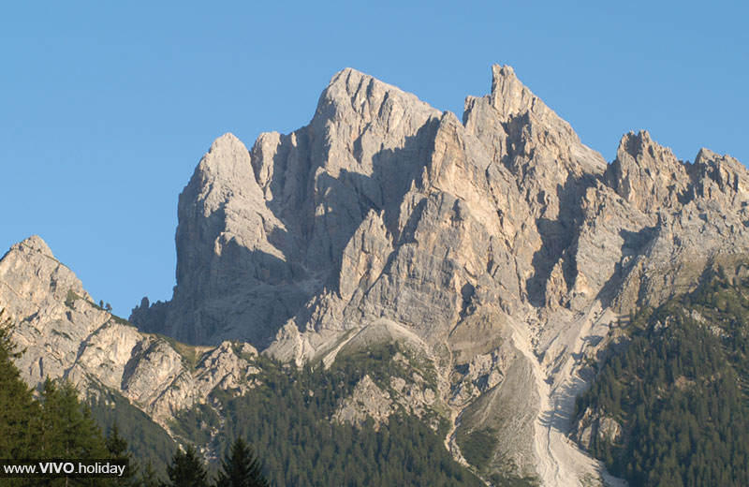
Elaborare le riflessioni antropologiche a partire dall’idea biblica
della fedeltà divina espressa con l’immagine della ROCCIA
SPIEGARE IL SIGNIFICATO DEL TERMINE AMEN: DAL VERBO EBRAICO
AMAN= ESSERE AFFIDABILI, CREDIBILE
LABORATORIO DIDATTICO: “ CARATTERISTICHE DELLA PERSONA AFFIDABILE..

Slide 19
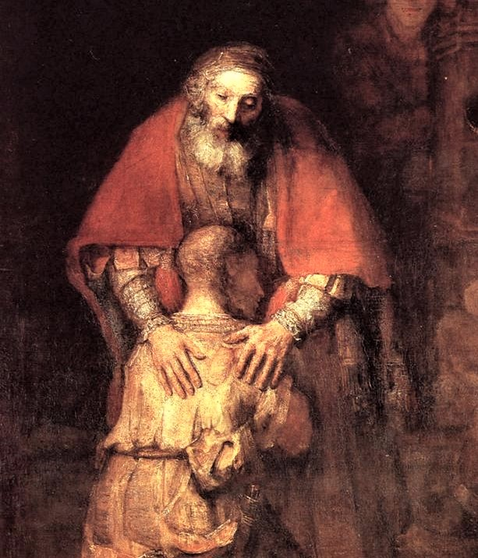
6) LA MISERICORDIA….
Lettura della parabola di Lc 15:
Il Padre misericordioso
Attività didattica di comprensione:
1) Drammatizzazione del testo
in classe
2) Immedesimazione nel testo:
- analisi del diverso comportamento
Dei personaggi (i 2 figli, il padre)
- valutazioni libere e personali
- tu come ti saresti comportato
Nei panni del padre… del figlio minore…
Del figlio maggiore….

Slide 20
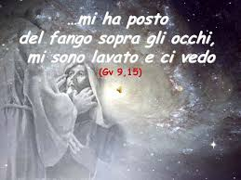
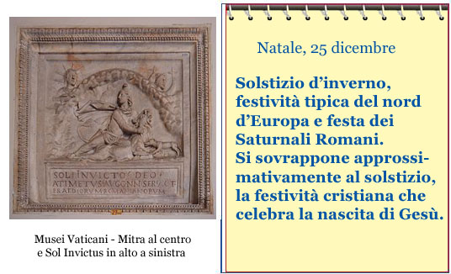
7) ILLUMINAZIONE
- uso del termine nel linguaggio comune:
Avere un’idea improvvisamente,
far luce su un enigma, risolvere un
Problema…
- fare una ricerca sul significato del
Termine nella storia delle religioni
- il significato cristiano del simbolo “luce -Cristo”: i testi evangelici di riferimento,
la festa del Natale nel giorno del sole, ecc

Slide 21
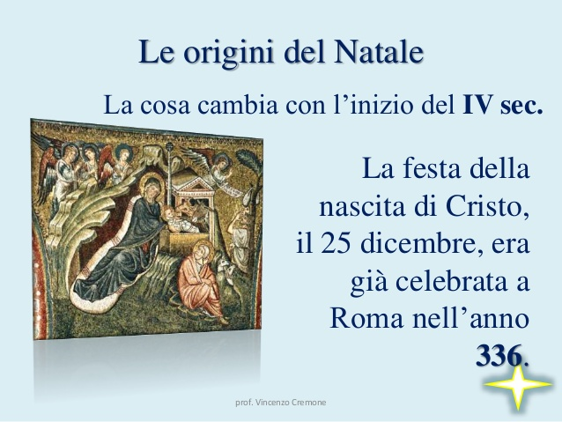
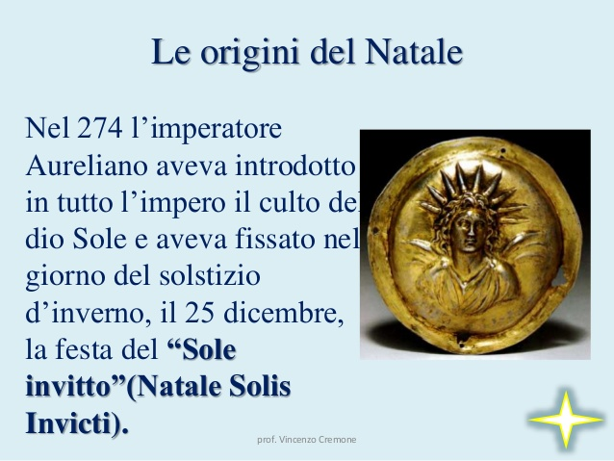
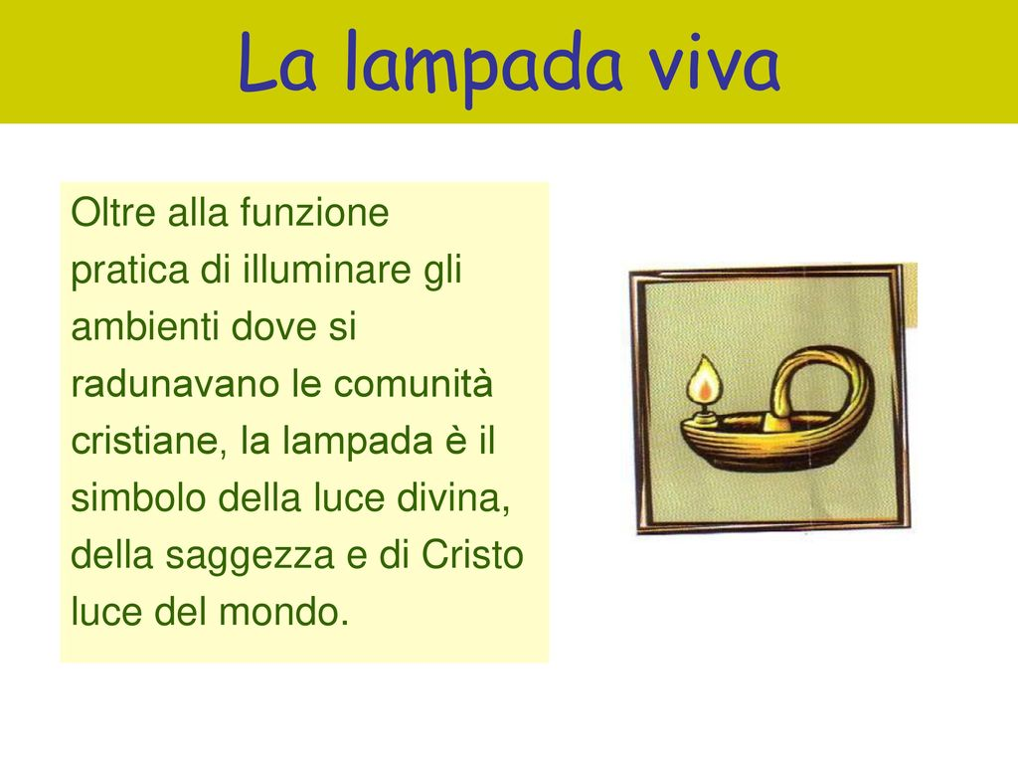
SIGNIFICATO DELLA SIMBOLOGIA
CRISTIANA CHE DEVE EMERGERE E’ IL RAPPORTO:
CRISTO
LUCE
VERITA’

Slide 22
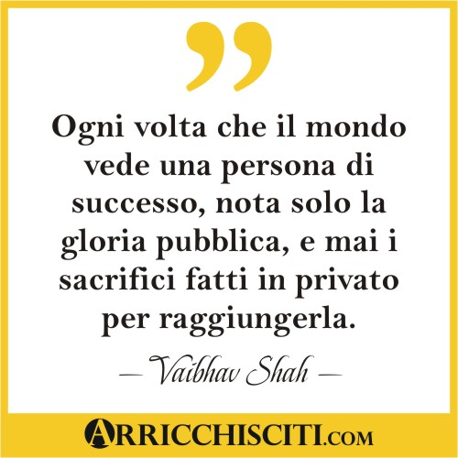
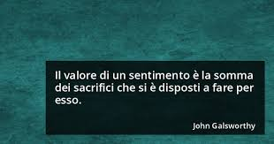
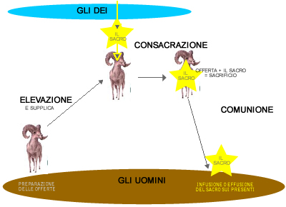
8) DONO-SACRIFICIO
- IL SACRIFICIO NELLA VITA EMOTIVA: UNA MADRE PER IL FIGLIO…
OPPURE PER LA CONQUISTA DI UN OBIETTIVO…
- FARE SUCCESSIVAMENTE UNA RICERCA STORICA SUL SACRIFICIO
NELLE RELIGIONI

Slide 23
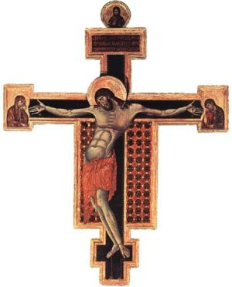
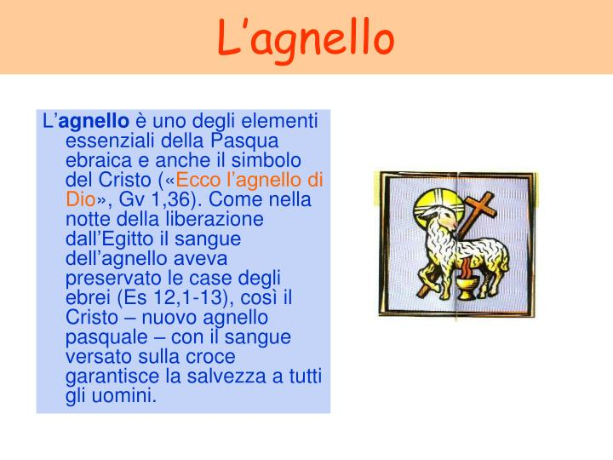
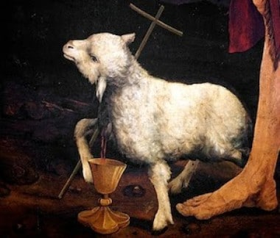
PER PASSARE ALLA SPECIFICITA’ E SINGOLARITA’ DEL SACRIFICIO
CRISTIANO
NEL CRISTIANESIMO NON E’ L’UOMO
CHE OFFRE SACRIFICI A DIO MA DIO HA
OFFERTO IL FIGLIO COME
SACRIFICIO PER NOI
L’IMMAGINE ANALOGICA PIU’ ADATTA
E’ QUELLA DI UNA MADRE CHE SACRIFICA
SE STESSA PER IL BENE DI UN FIGLIO….

Slide 24
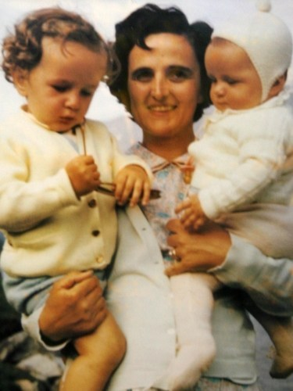
GIANNA BERETTA MOLLA…
RACCONTARE LA STORIA,
DOCUMENTARSI
VIA INTERNET….

Slide 25
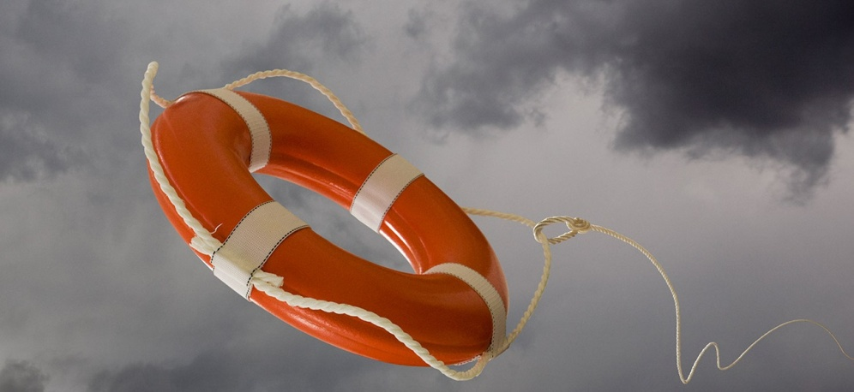
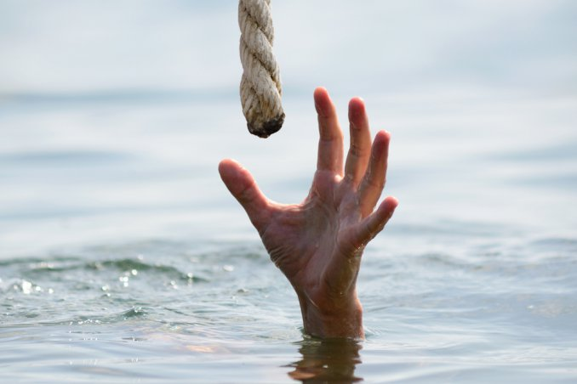
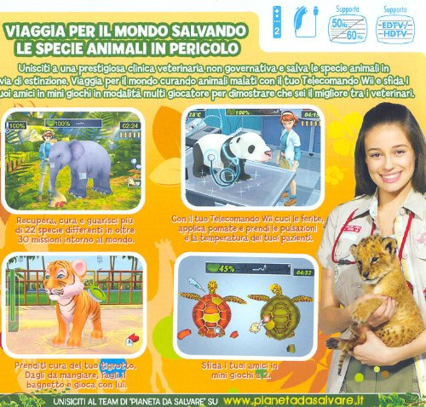
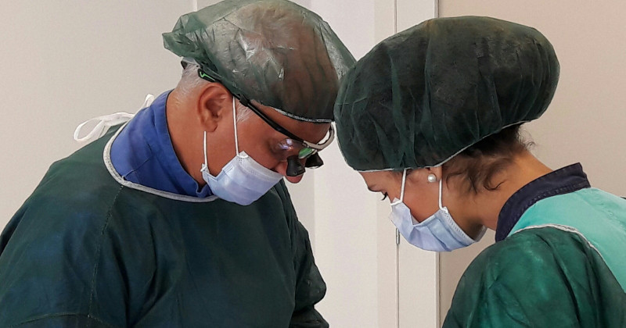
9) SALVEZZA
Proporre un’attivita’
di fotolinguaggio sul significato
e l’esperienza umana del salvare.
- proiettare alcune immagini
Legate a situazioni di salvataggio
E analizzarle
- da che cosa dobbiamo essere salvati
- cosa significa salvare nei diversi contesti
Presi in esame
Che situazione emotivo-psicologica si crea
Nella persona bisognosa di salvataggio
Proiezione e dibattito
Sul film
“Terra ferma”

Slide 26
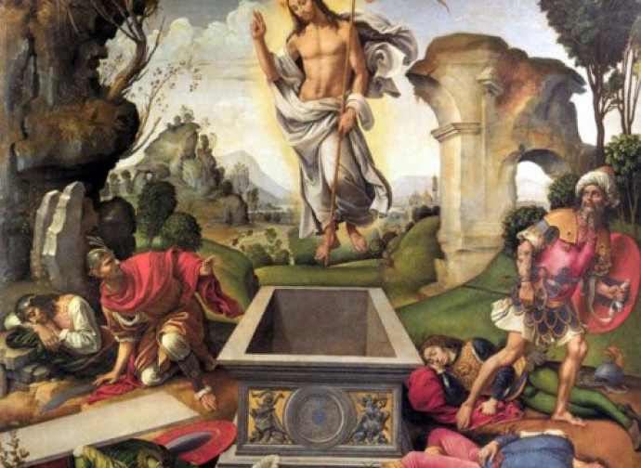
Tutti i significati emersi entrano nell’esperienza cristiana
ma essa è anche molto di più...
Leggere e confrontare i racconti evangelici della risurrezione

Slide 27
LA RIVELAZIONE CI PARLA DI UNA COMUNICAZIONE FRA DIO E L’UOMO FATTA DI PAROLE, DI GESTI CHE USANO ELEMENTI SENSIBILI TRATTI DALLA NOSTRA ESPERIENZA DI VITA QUOTIDIANA COL FINE DI CREARE UNA RELAZIONE DI AMICIZIA
GRAZIA
AMICIZIA
Piacque a DIO nella sua bontà e sapienza rivelarsi in persona e manifestare il
Mistero della sua volontà mediante il quale gli uomini, per mezzo di Cristo, Verbo
fatto carne,hanno accesso al Padre nello Spirito Santo e sono resi partecipi
Della divina natura. Con questa rivelazione Dio invisibile nel suo grande amore
Parla agli uomini come ad amici” (Dei Verbum I,2)
CON QUESTA DEFINIZIONE L’ESPERIENZA UMANA DELL’AMICIZIA
E’ STATA SOLENNEMENTE CONSACRATA QUALE ESPERIENZA TEOLOGALE
E “LUOGO TEOLOGICO” DELLA RIVELAZIONE!

Slide 28
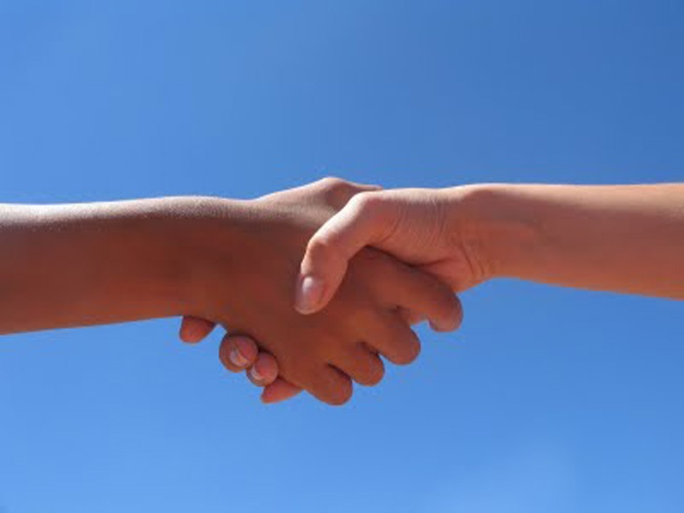
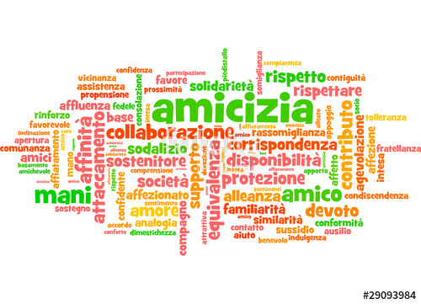
INNUMEREVOLI SONO LE ATTIVITA’
DIDATTICAMENTE SFRUTTABILI
SULL’AMICIZIA . IN QUESTO PERCORSO
POSSONO ESSERE RIPRESE DA
UNITA’ DI APPRENDIMENTO PRECEDENTI
E SVILUPPATE IN UN ORIENTAMENTO
LITURGICO - SACRAMENTALE
BRAINSTORMING….
RIFLESSIONI SCRITTE
SU Gv15,14-15:
“Non vi chiamo più servi, perché il servo
non sa quello che fa il suo padrone,
ma vi ho chiamati amici perché tutto
quello che ho udito dal Padre mio
l’ho fatto conoscere a voi”
Qui Gesu’ da una definizione
Di amicizia: quale?

Slide 29
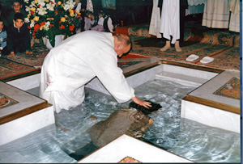

ACQUA
IL SEGNO DEL BATTESIMO E’ L’IMMERSIONE. IMMERGERSI SIGNIFICA “ENTRARE E USCIRE”,PASSARE DA UNA SPONDA AD UN’ALTRA, TRASFORMARSI. E’ ANCHE UN POTENTE RICHIAMO ALLA PURIFICAZIONE, AL RINNOVAMENTO INTERIORE.
NEL BATTESIMO TROVIAMO IL
SIMBOLO PRIMORDIALE DELL’ACQUA

Slide 30




VALORE ANTROPOLOGICO DELL’ACQUA.
BERE..
LAVARE...
INNAFFIARE, COLTIVARE….
LA VITA VIENE DALL’ACQUA….

Slide 31




IL VALORE RELIGIOSO DEL SIMBOLO ACQUA….

Slide 32


Slide 33


Slide 34


Slide 35


Slide 36


Slide 37


Slide 38




OLIO
VALORE ANTROPOLOGICO DELL’LIO
Ungere il corpo
Condire alimenti
massaggio

Slide 39


Slide 40


L’USO LITURGICO DELL’OLIO E’ DOVUTO AL VALORE SIMBOLICO ATTRIBUITO A QUESTO ELEMENTO NATURALE FIN DALL’ANTICHITA’ E ALLE SUE PROPRIETA’ NATURALI CHE LO RENDONO ADATTO A SIGNIFIARE I DONI DIVINI E I LORO EFFETTI NELLA VITA DELL’UOMO.
COME PROVOCAZIONE INIZIALE SI POSSONO PROIETTARE IMMAGINI O PICCOLI VIDEO CHE RIPRODUCANO DELLE CELEBRAZIONI LITURGICHE CARATTERIZZATE DALLE UNZIONI

Slide 41




IL SEGNO SACRAMENTALE...
E’ IL SEGNO DEL BATTESIMO...
DELLA CRESIMA
DELL’UNZIONE DEI MALATI
DELL’ORDINE

Slide 42
DOPO LA VISIONE DEL DATO ESPERIENZIALE SI PUO’ DOMANDARE PERCHE’
E’ UTILIZZATO PROPRIO L’OLIO IN UN RITO RELIGIOSO.
A QUESTO PUNTO PRENDE IL VIA LA RICERCA STORICA E ANTROPOLOGICA
1) STORIA: UNA PARTE DELLA CLASSE PUO’ STUDIARE IL SIGNIFICATO SIMBO-
LICO DELL’OLIO NELLE CIVILTA’ ANTICHE: USO ESTETICO, TERAPEUTICO,
SPORTIVO, CULINARIO…
2) ATTUALITA’: UN ALTRO GRUPPO PUO’ REALIZZARE UNA CARTELLONE FOTO-
GRAFICO DI PRODOTTI A BASE DI OLIO (ALIMENTARI, FARMACOLOGICI, ESTETICI..
3) UN TERZO GRUPPO POTRA’ RICERCARE IL VALORE SACRO DELL’OLIO
NELLE RELIGIONI
OGNI GRUPPO DOVRA’ RELAZIONARE IL FRUTTO DELLE PROPRIE RICERCHE…
INFINE TUTTA LA CLASSE VERRA’ COINVOLTA IN UNA GARA DI RICERCA BIBLICA
SI FORMERANNO PICCOLI GRUPPI DI DUE O TRE ALLIEVI CHE, CON LA GUIDA
DELL’INSEGNANTE, DOVRA’ TROVARE IL MAGGIOR NUMERO DI RIFERIMENTI
BIBLICI NEI QUALI COMPARE L’ELEMENTO OLIO.
SI SCRIVERANNO I RISULTATI ALLA LAVAGNA CON IL RELATIVO CONTESTO:
BENEDIZIONE...ELEZIONE...INTRONIZZAZIONE REGALE...ABBONDANZA…
CONSACRAZIONE DI LUOGHI…. MISSIONI SPECIALI...

Slide 43


Slide 44


Slide 45


Slide 46


Slide 47


Slide 48


Slide 49
SI DOVRANNO COLLEGARE I DIVERSI SIGNIFICATI ANTROPOLOGICI CON
L’USO SPIRITUALE E LITURGICO:
* LA FORZA DEGLI ATLETI CHE DIVENTA FORZA INTERIORE NEL COMBATTI-
MENTO SPIRITUALE E CONTRO LE FORZE MALIGNE
* LA BENEDIZIONE EL’ABBONDANZA, SEGNI DELLA RICCHEZZA DEI DONI DI DIO
* L’USO CULINARIO CHE DIVENTA SEGNO DI BONTA’ INTERIORE
*LE PROPRIETA’ TERAPEUTICHE, SIMBOLI DI GUARIGIONE FISICA SPIRITUALE
SI ARRIVA COSI’ AL LIVELLO SACRAMENTALE PER CAPIRE PERCHE’ L’OLIO
E’ NEI SACRAMENTI IL SEGNO PER ECCELLENZA DEI DONI DIVINI

Slide 50
BATTESIMO:
IRROBUSTIMENTO
CONTRO IL MALE,
CONSACRAZIONE
DELLA PERSONA A DIO
CRESIMA:
CONFERMA E
RAFFORZAMENTO DEL
SIGNIFICATO
BATTESIMALE
ATTRAVERSO UNA
DECISIONE PERSONALE
OLIO
INDELEBILITA’
UNZIONE MALATI:
ASPETTO TERAPEUTICO
DIVENTA SIMBOLO DI
GUARIGIONE DAL
PECCATO E
RAFFORZAMENTO
FISICO E
SPIRITUALE
UNZIONE SACERDOTALE:
SIMBOLO DI ELEZIONE
PARTICOLARE PER MISSIONE
SPECIALE
E SERVIZIO COMUNITARIO
COME GLI ANTICHI RE

